Slide 1
Проект на тему «Рентгеновские лучи»
Егорова Елена
11 класс

Slide 2
Содержание:
Открытие рентгеновских лучей
Свойства рентгеновских лучей
Дифракция рентгеновских лучей
Применение рентгеновских лучей
Устройство рентгеновской трубки
Литература

Slide 3
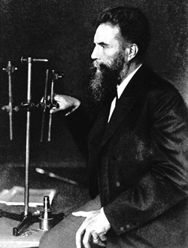
Открытие рентгеновских лучей
Рентгеновские лучи были открыты в 1895 г. немецким физиком Вильгельмом Рентгеном. Рентген умел наблюдать, умел замечать новое там, где многие ученые до него не обнаруживали ничего примечательного. Этот особый дар помог ему сделать замечательное открытие.
В конце XIX века всеобщее внимание физиков привлек газовый разряд при малом давлении. При этих условиях в газоразрядной трубке создавались потоки очень быстрых электронов. В то время их называли катодными лучами. Природа этих лучей еще не была с достоверностью установлена. Известно было лишь, что эти лучи берут начало на катоде трубки.
Занявшись исследованием катодных лучей, Рентген скоро заметил, что фотопластинка вблизи разрядной трубки оказывалась засвеченной даже в том случае, когда она была завернута в черную бумагу. После этого ему удалось наблюдать еще одно очень поразившее его явление. Бумажный экран, смоченный раствором платиносинеродистого бария, начинал светиться, если им обертывалась разрядная трубка. Причем когда Рентген держал руку между трубкой и экраном, то на экране были видны темные тени костей на фоне более светлых очертаний всей кисти руки.

Slide 4
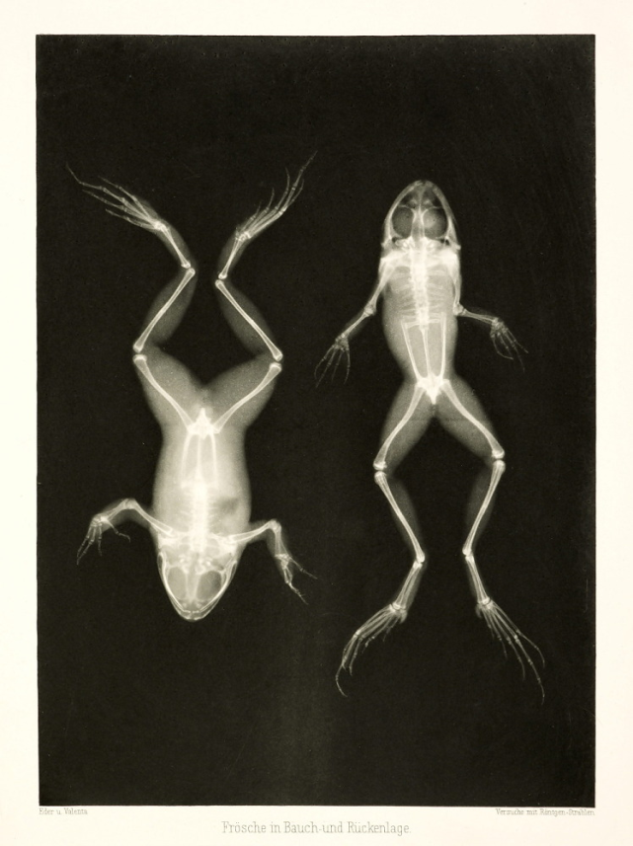
Открытие рентгеновских лучей
Ученый понял, что при работе разрядной трубки возникает какое-то неизвестное ранее сильно проникающее излучение. Он назвал его Х-лучами. Впоследствии за этим излучением прочно укрепился термин «рентгеновские лучи».
Рентген обнаружил, что новое излучение появлялось в том месте, где катодные лучи (потоки быстрых электронов) сталкивались со стеклянной стенкой трубки. В этом месте стекло светилось зеленоватым светом.
Последующие опыты показали, что Х-лучи возникают при торможении быстрых электронов любым препятствием, в частности металлическими электродами.

Slide 5


Slide 6
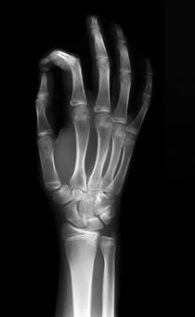
Свойства рентгеновских лучей
Лучи, открытые Рентгеном, действовали на фотопластинку, вызывали ионизацию воздуха, но заметным образом не отражались от каких-либо веществ и не испытывали преломления. Электромагнитное поле не оказывало никакого влияния на направление их распространения.

Slide 7
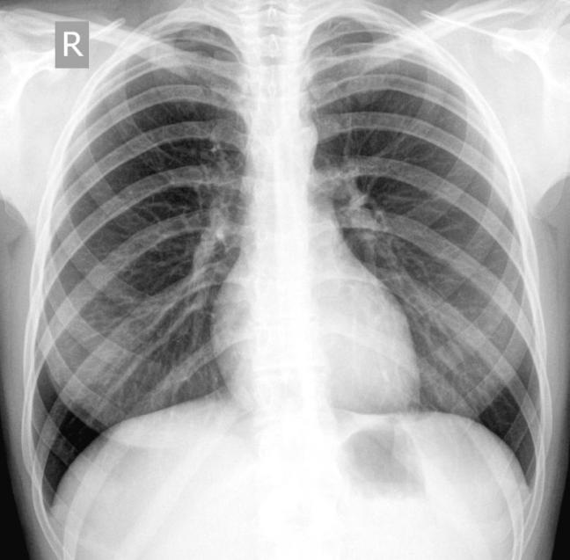
Свойства рентгеновских лучей
Сразу же возникло предположение, что рентгеновские лучи — это электромагнитные волны, которые излучаются при резком торможении электронов. В отличие от световых лучей видимого участка спектра и ультрафиолетовых лучей рентгеновские лучи имеют гораздо меньшую длину волны. Их длина волны тем меньше, чем больше энергия электронов, сталкивающихся с препятствием. Большая проникающая способность рентгеновских лучей и прочие их особенности связывались именно с малой длиной волны. Но эта гипотеза нуждалась в доказательствах, и доказательства были получены спустя 15 лет после смерти Рентгена.

Slide 8
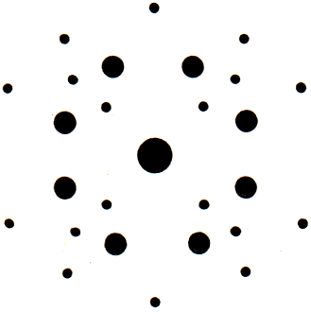
Дифракция рентгеновских лучей
Если рентгеновское излучение представляет собой электромагнитные волны, то оно должно обнаруживать дифракцию — явление, присущее всем видам волн. Сначала пропускали рентгеновские лучи через очень узкие щели в свинцовых пластинках, но ничего похожего на дифракцию обнаружить не удавалось. Немецкий физик Макс Лауэ предположил, что длина волны рентгеновских лучей слишком мала для того, чтобы можно было обнаружить дифракцию этих волн на искусственно созданных препятствиях. Ведь нельзя сделать щели размером 10⁻⁸ см, поскольку таков размер самих атомов. А что если рентгеновские лучи имеют примерно такую же длину полны? Тогда остается единственная возможность - использовать кристаллы. Они представляют собой упорядоченные структуры, в которых расстояния между отдельными атомами по порядку величины равны размеру самих атомов, т. е. 10⁻⁸ см. Кристалл с его периодической структурой и есть то естественное устройство, которое неизбежно должно вызвать заметную дифракцию волн, если длина их близка к размерам атомов.

Slide 9
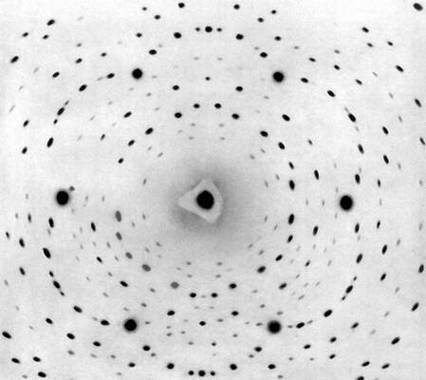
Дифракция рентгеновских лучей
И вот узкий пучок рентгеновских лучей был направлен на кристалл, за которым была расположена фотопластинка. Результат полностью согласовался с самыми оптимистическими ожиданиями. Наряду с большим центральным пятном, которое давали лучи, распространяющиеся по прямой, возникли регулярно расположенные небольшие пятнышки вокруг центрального пятна. Появление этих пятнышек можно было объяснить только дифракцией рентгеновских лучей на упорядоченной структуре кристалла.
Исследование дифракционной картины позволило определить длину волны рентгеновских лучей. Она оказалась меньше длины волны ультрафиолетового излучения и по порядку величины была равна размерам атома (10⁻⁸ см).

Slide 10
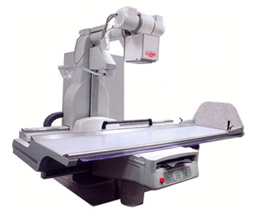
Применение рентгеновских лучей
Рентгеновские лучи нашли себе много очень важных практических применений.
В медицине они применяются для постановки правильного диагноза заболевания, а также для лечения раковых заболеваний.
Весьма обширны применения рентгеновских лучей в научных исследованиях. По дифракционной картине, даваемой рентгеновскими лучами при их прохождении сквозь кристаллы, удается установить порядок расположения атомов в пространстве - структуру кристаллов. Сделать это для неорганических кристаллических веществ оказалось не очень сложно. Но с помощью рентгеноструктурного анализа удается расшифровать строение сложнейших органических соединений, включая белки. В частности, была определена структура молекулы гемоглобина, содержащей десятки тысяч атомов.

Slide 11
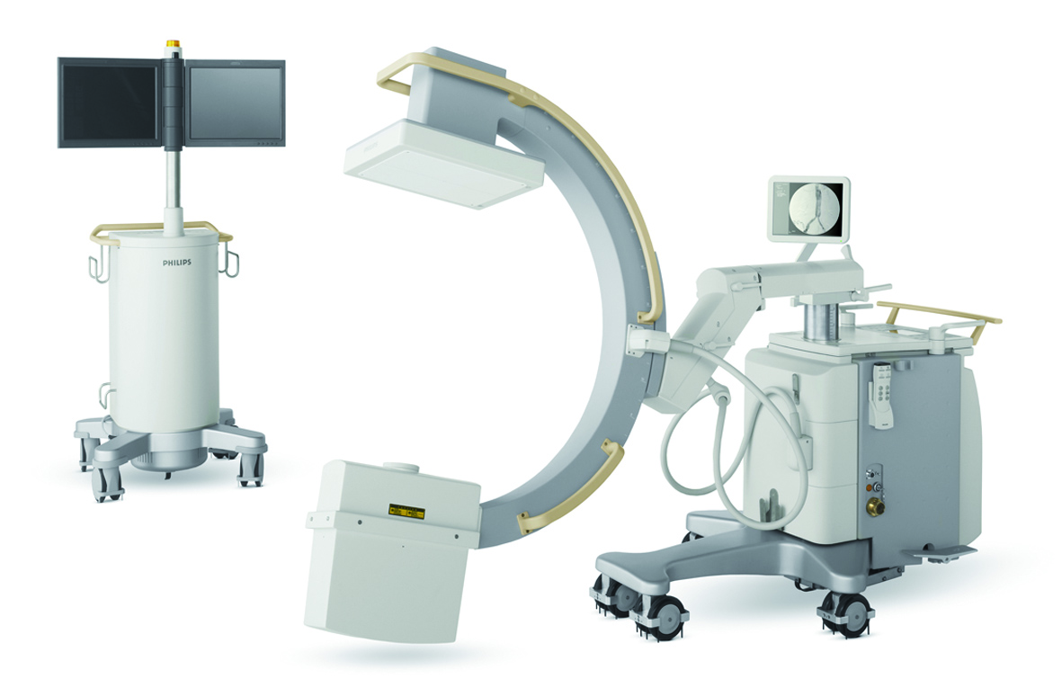
Применение рентгеновских лучей
Эти достижения стали возможными благодаря тому, что длина волны рентгеновских лучей очень мала, - именно поэтому удалось «увидеть» молекулярные структуры. Увидеть, конечно, не в буквальном смысле; речь идет о получении дифракционной картины, с помощью которой после немалой затраты труда на ее расшифровку можно восстановить характер пространственного расположения атомов.
Из других применений рентгеновских лучей отметим рентгеновскую дефектоскопию — метод обнаружения раковин в отливках, трещин в рельсах, проверки качества сварных швов и т. д. Рентгеновская дефектоскопия, основана на изменении поглощения рентгеновских лучей в изделии при наличии в нем полости или инородных включений.

Slide 12
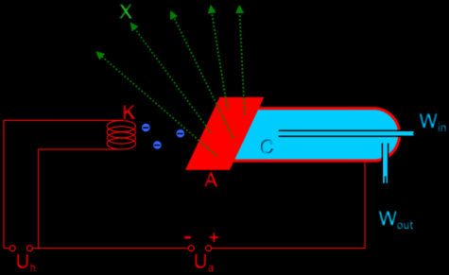
Устройство рентгеновской трубки
В настоящее время для получения рентгеновских лучей разработаны весьма совершенные устройства, называемые рентгеновскими трубками.
На рисунке изображена упрощенная схема электронной рентгеновской трубки. Катод представляет собой вольфрамовую спираль, испускающую электроны за счет термоэлектронной эмиссии. Цилиндр фокусирует поток электронов, которые затем соударяются с металлическим электродом (анодом) . При этом рождаются рентгеновские лучи. Напряжение между анодом и катодом достигает нескольких десятков киловольт. В трубке создается глубокий вакуум; давление газа в ней не превышает 10⁻⁵ мм рт. ст.

Slide 13
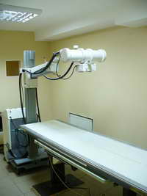
Устройство рентгеновской трубки
В мощных рентгеновских трубках анод охлаждается проточной водой, так как при торможении электронов выделяется большое количество теплоты. В полезное излучение превращается лишь около 3% энергии электронов.
Рентгеновские лучи имеют длины волн в диапазоне от 10⁻⁹ до 10⁻¹⁰ м. Они обладают большой проникающей способностью и используются в медицине, а также для исследования структуры кристаллов и сложных органических молекул.

Slide 14
Литература:
Физика 11 класс Мякишев,Буховцева и т д
Википедия

